Slide 1
Sujet de Thèse: « Les acquis de la réforme du système de passation des marchés publics en RDC : l’application de la sanction au regard des violations des dispositions légales et règlementaires » Par: Joseph DIZAKANA
Promoteur nord: Professeure Ann Lawrence DURVIAUX, Uliège

Slide 2
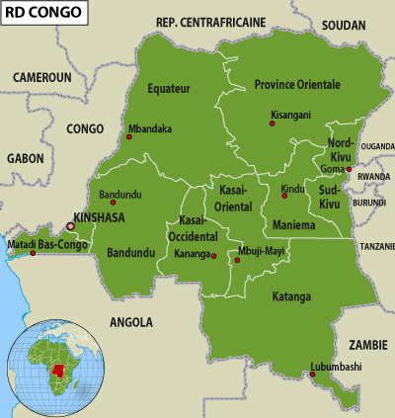
La République Démocratique du Congo
Capitale : Kinshasa
2 345 410 km² (Superficie)
80 M (Pop.)
32 hab./km² (Densité)
3,2 % (Taux de croissance) 176e / 187 pays Dév. Hum. (PNUD, 2017)
466 $ (PIB/hab./an)
3,4 % (Crois. écon. FMI, 2017)
41,5 % (Taux de l’inflation)
Franc-Congolais (monnaie)

Slide 3
CONTEXTE
Cadre légal et réglementaire
Ordonnance-Loi n°69-054 du 05 décembre 1969
Décret d’application
Législation des marchés publics
Constat( dispositions lacunaires):
Inadaptation aux règles de transparence
Manque de rationalité
Manque d’efficacité
Non respect des procédures
Impunité…
Conséquences
Intérêt général pris en compte dans une moindre mesure
Non application de la loi

Slide 4
IMPORTANCE DANS UN PROGRAMME GOUVERNEMENTAL
Réalisation des programmes de développement (durable)
Contribution au développement du secteur privé local
Budget (1) consistant (2), pour l’année 2018, le budget consacré aux marchés publics en RDC s’élevait à 35,9%
Nécessité de revoir le système
(1).L. Durviaux et N. Thirion, La réforme du droit des marchés publics, Bruxelles, Bruylant, 2014, p. 10.
(2) L’article 34 de la loi des finances exercice 2018 ainsi que les annexes 9 et 10, précisent la clé de répartition relative au différentes rubriques concernant les biens et matériels (2,1%), les dépenses de prestations (4,8%), les équipements (18%), les constructions, les réfections, les réhabilitations, les additions d’ouvrages et d’édifices, acquisitions immobilières (11%).

Slide 5
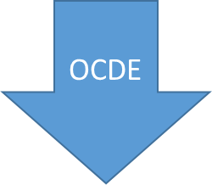
LA REFORME DE 2010
Législateur Congolais
1. Innovations concernant le champ d’application
Loi n°10/010 DU 27 avril 2010 relative aux marchés publics et ses mesures d’application
2. Innovations procédurales
3. Innovations sur le plan institutionnel

Slide 6
1. Innovations concernant le champ d'application
Extension du périmètre aux services déconcentrés et auxiliaires ainsi qu’aux entités décentralisées (art 1 LRMP et art 3 MDP)
Élargissement du champ d’application aux marchés de prestations intellectuelles (art 7.4 et art 11 LRMP)
Fixation des règles relatives aux conventions de délégation de service public DSP (art 1. al 3 LRMP)
Affirmation explicite des principes fondamentaux
(article 1 LRMP)

Slide 7
2.Innovations procédurales
Exigence des préalables à la passation des marchés: planification et disponibilité des crédits (art 6 LRMP) et de prérequis: études techniques
Intérêts moratoires et pénalités de retard : dépassement des délais de paiement ou d’exécution des marchés (art 68-72 de la LRMP)
Réglementation de la sous-traitance, co-traitance et du nantissement (art 59 de la LRMP)
Obligation d’exiger des garanties d’offres, de remboursement d’avances et de bonne exécution pour sécuriser l’Etat (art 50 à 53, 70 LRMP)

Slide 8
2.Innovations procédurales(suite1)
L’appel d’offres (AO)= mode par principe de passation des marchés
Le gré à gré est encadrée dans la loi (art 41- 43 MDP)
Avenant aux marchés(art 58 LRMP)

Slide 9
3. Innovations sur le plan institutionnel
Cellule de Gestion des Projets et des Marchés Publics (CGPMP)
Direction Générale du Contrôle des Marchés Publics (DGCMP): contrôle à priori.
Autorité de Régulation des Marchés Publics (ARMP): contrôle a posteriori
Autorités Approbatrices (AA)

Slide 10
Position du problème
(3). ISADE, Evaluation du système de passation des marchés publics en République Démocratique du Congo selon la méthodologie OCDE, Autorité de régulation des marchés publics, novembre 2012, p. 19, disponible sur http://www.armp-rdc.org/index.php/fr/rapport-d-audit-3 Ce rapport fait mention de l’existence effective d’un cadre légal et réglementaire capable de bien encadrer les réformes introduites dans le secteur des marchés publics en RDC. Il est à noter que le présent rapport dresse une évaluation pour les deux années d’existence de la loi relative aux marchés publics.
(4). BAD, RDC, Rapport d’évaluation de la passation des marchés de la Banque (BPAR), Banque africaine de développement, Kinshasa, janvier 2017, p. 7
(5) Idem
La production des textes juridiques (3) est effective.
La mise en application est butée à plusieurs difficultés (4).
Des nombreuses insuffisances persistent (5).
Les retombés des marchés publics ne satisfont pas à l’intérêt général de manière durable

Slide 11
QUESTIONS DE RECHERCHE
Principalement: dans quelle mesure les mécanismes de mise en œuvre de la sanction peuvent pérenniser les acquis de la réforme des marchés publics en RDC ? ».
Subsidiairement:
les dispositions juridiques et règlementaires issues de la nouvelle loi sont-elles lacunaires ou toujours non adaptées au contexte Congolais ?
Les organes sensés prononcer des sanctions administratives ou saisir les juridictions compétentes pour faire appliquer la loi jouissent-ils d’une indépendance dans l’exercice de leurs fonctions ?

Slide 12
HYPOTHÈSES
Les interférences et influences politiques ont élu domiciles
Contradiction de certaines règles (Loi et ses mesures d’application)
L’indépendance du Comité de règlement des différends n’est pas totalement acquise.
Le manque d’une jurisprudence assez fournie depuis la réforme de 2010 et laisse entrevoir un flou entretenu.

Slide 13
OBJECTIFS
1. Description des faiblesses de l’ancienne législation
2. Etudier laborieusement la manière dont les éléments aboutissant à la sanction sont gérés
3. Proposer des mécanismes appropriés pour l’application de la sanction pour le cas de la RDC

Slide 14
MÉTHODOLOGIE:
Méthode descriptive
Méthode documentaire
Méthode sociologique
Méthode téléologique
Technique historique
Technique linguistique
Technique comparative
Technique d’interview

Slide 15
Difficultés : manque de jurisprudence en matière pénale

Slide 16
Merci.
jdizakana@uliege.be

